Slide 1
设置变量

Slide 2

目
设置变量
Contents

Slide 3
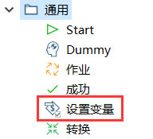

设置变量
简介
变量可以在转换里面设置，也可以在作业里面设置。

Slide 4
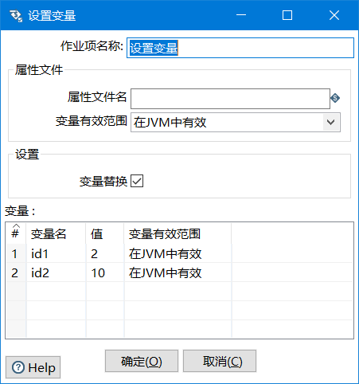
设置变量
设置变量

Slide 5
设置变量
设置变量
变量名称

Slide 6
设置变量
设置变量
变量值

Slide 7
设置变量
设置变量
变量范围

Slide 8
任务
转换命名参数
在作业里面设置变量id1和id2，在转换以两种不同的方式进行变量替换：
①先获取变量，再进行步骤替换
②直接变量替换
都是从t_users表中获取数据，满足条件id<id1和id>id2，把数据输出到Excel。
任务

Slide 9

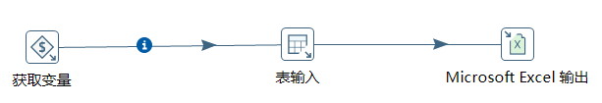

转换命名参数
分析
作业：start、设置变量、转换
转换：
获取变量、表输入、Excel输出
表输入、Excel输出

